Slide 1



Recherche sémantique de documents
Application de recherche de documents propulsée par l’IA
Membres de l’équipe
Encadrant
Benmouma Salma
Gassi Oumaima
Professeur Hamza GAMOUH
01

Slide 2


Problématique
Pourquoi la recherche par mots-clés ne suffit pas
Recherche traditionnelle par mots-clés :
Recherche par mots-clés
Correspondance exacte des mots (lexicale)
Ignore les synonymes et les concepts liés
L’utilisateur doit deviner les “bons” mots
Résultats incomplets ou non pertinents
« Trouver les pages qui contiennent exactement la chaîne »
✅ “AI overview.pdf”
Exemple
❌ “Machine Learning notes.pdf”
Requête : « IA » → peut rater des documents qui disent uniquement « Machine Learning »
02
Notes:
[Sources] - https://en.wikipedia.org/wiki/Semantic_search [/Sources]

Slide 3
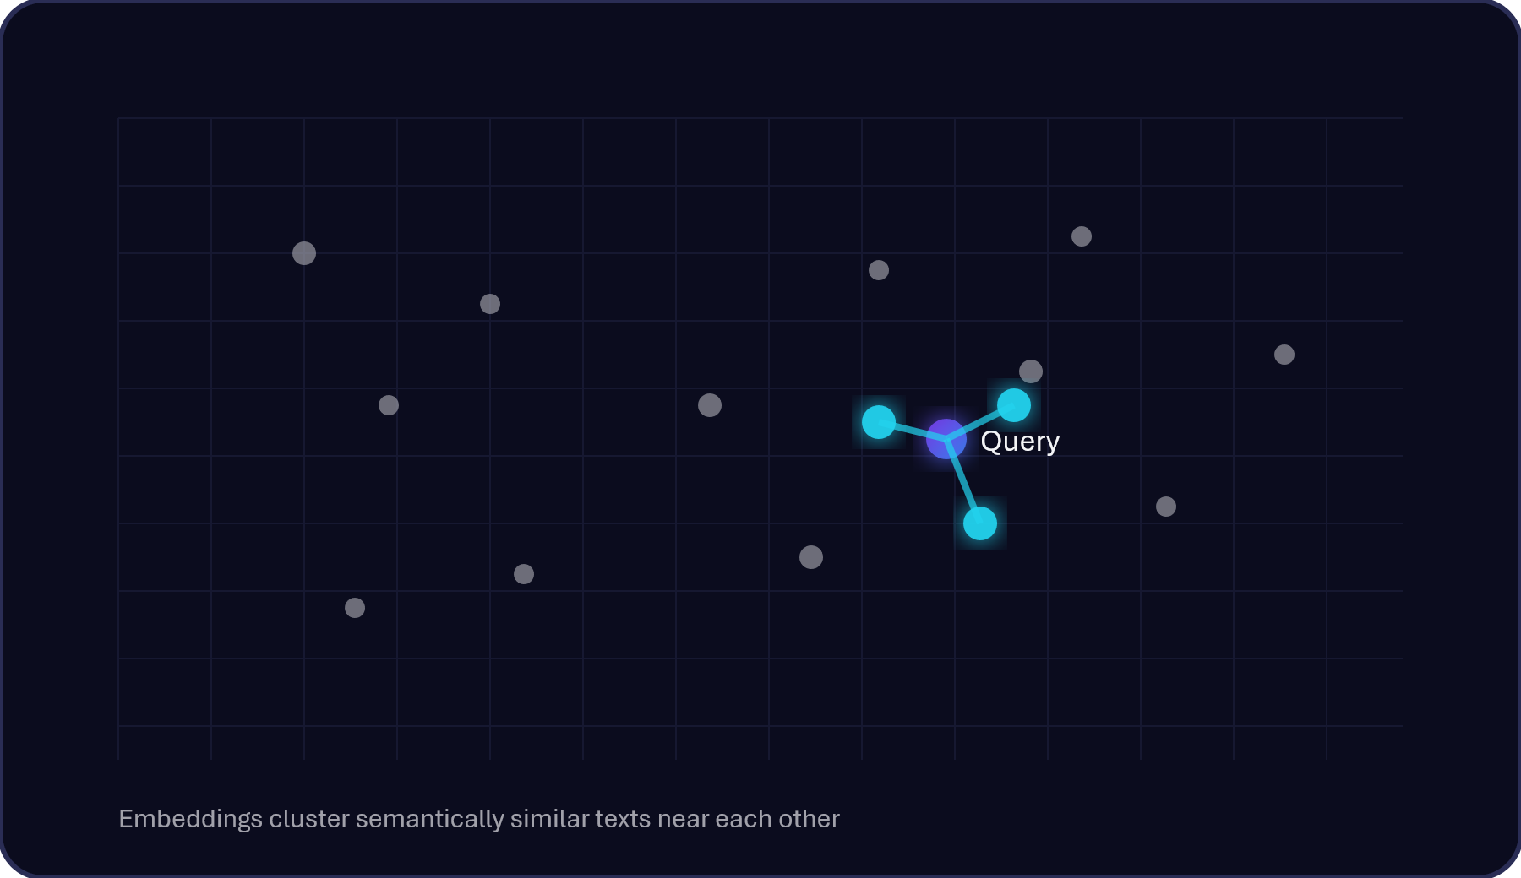
Notre solution
Recherche sémantique avec des embeddings IA
Recherche sémantique :
Convertit le texte en vecteurs numériques (embeddings)
Trouve des documents au sens similaire, pas seulement aux mots identiques
Comprend les concepts proches (ex. « IA » ↔ « Machine Learning »)
Classe les résultats via des scores de similarité
Idée clé : rechercher dans un espace d’embeddings
Exemple de résultat
Sens proche → vecteurs proches
Requête : « IA » → renvoie des docs ML / Deep Learning avec une forte similarité
03
Notes:
[Sources] - https://sbert.net/ - https://huggingface.co/sentence-transformers/all-MiniLM-L6-v2 [/Sources]

Slide 4




Fonctionnalités clés
Simple, rapide et 100% local
Importer des documents
Exécution 100% locale
Supporte les fichiers PDF et TXT. Les documents sont traités et indexés automatiquement.
Fonctionne hors ligne : aucune API externe. Idéal pour la confidentialité et la reproductibilité.
Recherche sémantique
Retrouver des résultats par sens et contexte, pas seulement par mots-clés.
Score de similarité
Chaque résultat affiche un score de similarité pour expliquer le classement.
Confidentialité
Aucune clé API
04

Slide 5



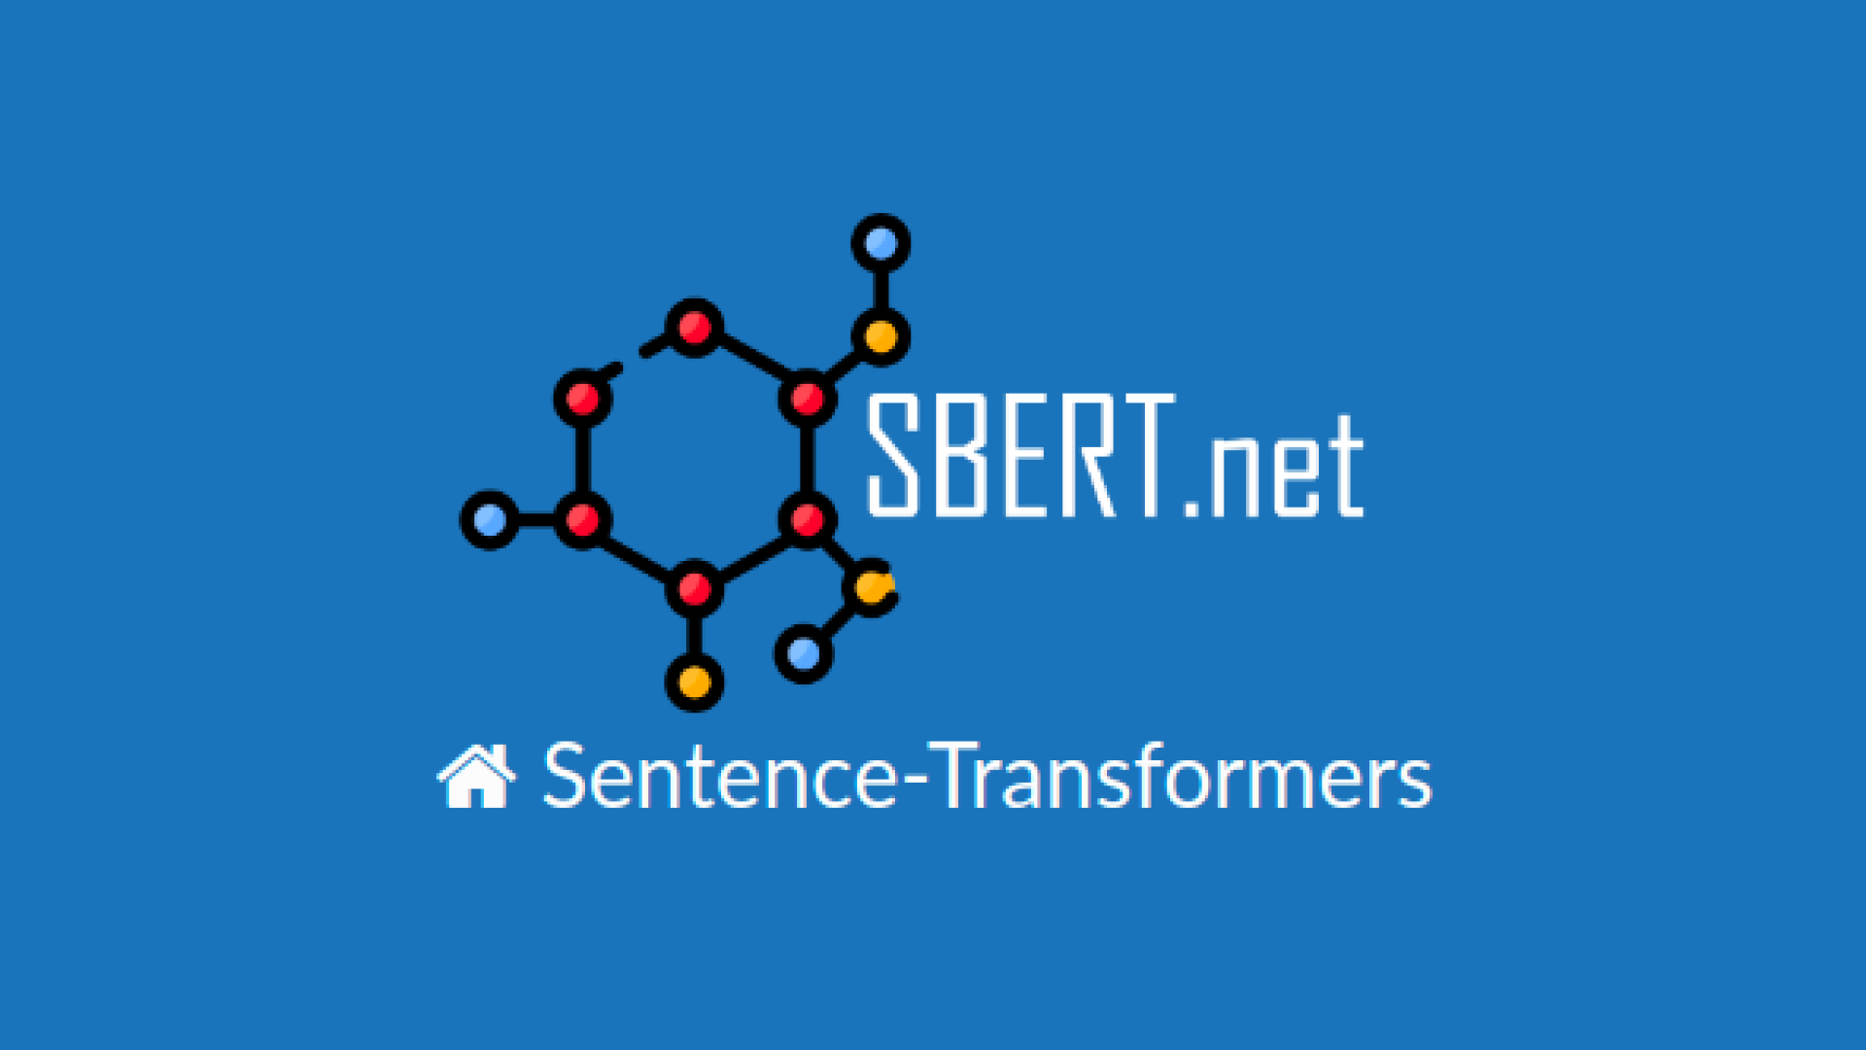
Stack technologique
Outils légers, résultats solides
Streamlit
FastAPI
ChromaDB
Sentence-Transformers
Frontend
Backend
Base de vecteurs
Embeddings
Interface interactive pour l’upload et la recherche.
Couche API pour l’indexation et la recherche.
Stocke les embeddings et permet la recherche par similarité.
Modèle : all-MiniLM-L6-v2
05
Notes:
[Sources] - Streamlit docs: https://docs.streamlit.io/ - FastAPI docs: https://fastapi.tiangolo.com/ - Chroma docs: https://docs.trychroma.com/docs/overview/introduction - Sentence Transformers docs: https://sbert.net/ - all-MiniLM-L6-v2 model card: https://huggingface.co/sentence-transformers/all-MiniLM-L6-v2 - Streamlit logo: https://seeklogo.com/images/S/streamlit-logo-B405F7E2FC-seeklogo.com.png - FastAPI logo: https://seeklogo.com/images/F/fastapi-logo-A3EDAAABDB-seeklogo.com.png - Chroma logo: https://ai.google.dev/static/site-assets/images/marketing/chroma.png - Sentence-Transformers (SBERT) logo: https://huggingface.co/spaces/sentence-transformers/README/resolve/main/sbertLogo.png [/Sources]

Slide 6
Architecture système
Flux de bout en bout : de l’interface à la recherche vectorielle
ChromaDB
Embeddings
Utilisateur
Streamlit
FastAPI
Interface
Stockage des vecteurs
Sentence-Transformers
API Backend
Deux workflows principaux
Indexation (documents) et Recherche (utilisateur)
Indexation :
Recherche :
Upload → découpage → embedding → stockage des vecteurs
Requête → embedding → recherche kNN → résultats classés
06
Notes:
[Sources] - Streamlit docs: https://docs.streamlit.io/ - FastAPI docs: https://fastapi.tiangolo.com/ - Chroma docs: https://docs.trychroma.com/docs/overview/introduction - Sentence Transformers docs: https://sbert.net/ [/Sources]

Slide 7

Fonctionnement
Des documents bruts à des résultats sémantiques classés
A) Pipeline d’indexation
B) Pipeline de recherche
1. Upload d’un PDF/TXT
2. Découpage en chunks
3. Conversion en embeddings
4. Stockage dans ChromaDB
1. L’utilisateur saisit une requête
2. Conversion de la requête en embedding
3. Recherche par similarité dans la base de vecteurs
4. Retour des meilleurs résultats + scores
Documents
Embedding
Requête
Recherche
ChromaDB
07
Notes:
[Sources] - Chroma docs: https://docs.trychroma.com/docs/overview/introduction - Sentence Transformers docs: https://sbert.net/ [/Sources]

Slide 8
Base de données vectorielle
ChromaDB + recherche par similarité
Qu’est-ce qu’une base de données vectorielle ?
Stocke des vecteurs de haute dimension (embeddings)
Supporte la recherche par similarité (k plus proches voisins)
Permet une récupération rapide de contenu sémantiquement proche
ChromaDB est une solution légère et adaptée aux développeurs
Mesure de similarité (exemple)
Pourquoi ChromaDB ?
cos(θ) = (A · B) / (||A|| · ||B||)
Installation locale simple, collections, et requêtes rapides.
Score élevé → sens plus proche
08
Notes:
[Sources] - Chroma docs: https://docs.trychroma.com/docs/overview/introduction - Cosine similarity definition: https://en.wikipedia.org/wiki/Cosine_similarity [/Sources]

Slide 9
09
Démo / Captures d’écran
Résultats sémantiques avec scores de similarité
Points clés : upload → recherche → résultats classés

Slide 10
10
Conclusion
Ce que nous avons réalisé
Améliorations futures
Application de recherche sémantique pour des documents locaux
Recherche basée sur le sens grâce aux embeddings
UI claire + API backend + base de vecteurs
Scores de similarité utiles pour plus de transparence
Support de plus de formats (DOCX, HTML)
Meilleur découpage + filtres de métadonnées
Recherche hybride (mots-clés + sémantique)
Optimisation des performances et de l’interface
Merci ! Des questions ?

